Slide 1
ISOMER OPTIK
Oleh:
Prof. Dr. Suyatno, M.Si.
Jurusan Kimia
Fakultas Matematika dan Ilmu Pengetahuan Alam
Universitas Negeri Surabaya
2020

Slide 2
Enantiomer
Diastereoisomer
Meso

Slide 3

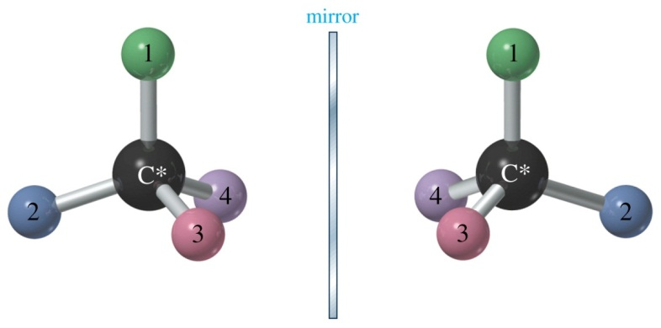
Pengertian Enantiomer
      Enantiomer adalah stereoisomer yang sama seperti bayangan cermin tetapi tidak dapat diimpitkan, merupakan molekul yang berbeda, dan memiliki kegunaan yang berbeda. Hanya terjadi pada senyawa yang molekulnya kiral.

Slide 4
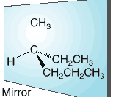
Contoh Enantiomer

Slide 5
Sifat Enantiomer
  Mempunyai sifat-sifat fisik yang sama, misalnya : titik lebur, titik didih, berat jenis dll.
  Mempunyai sifat kiralitas yang tidak sama, misalnya: sudut putar bidang polarisasi cahaya, reaksi metabolisme, dll.
Contoh:
(-) adrenalin → obat pemacu jantung
(+) adrenalin → tak berkhasiat
  Indeks biasnya sama
  Arah rotasi pada polarimeter berbeda
  Interaksi dengan molekul kiral lain berbeda seperti : Enzim, Taste buds, scent

Slide 6
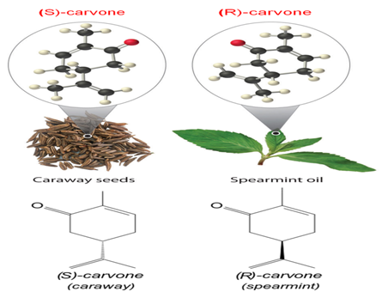
Peranan Enantiomer
      Senyawa-senyawa optik seperti contoh-contoh merupakan gambaran dari beberapa peranan enantiomer dalam sistem biologis yang mungkin sangat berbeda dampaknya dalam sistem biologi kita.

Slide 7
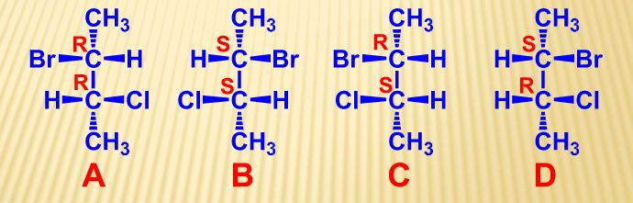
      Diastereoisomer adalah suatu pasangan stereoisomer yang bukan merupakan bayangan cermin satu sama lain dan terjadi pada senyawa-senyawa yang memiliki lebih dari satu C kiral (C*).
Diastreoisomer
Contoh
2-bromo-3-kloro butana
CH₃-CH(Br)-CH(Cl)-CH₃
A = (2R,3R) B = (2S,3S) C = (2R,3S) D = (2S,3R)

Slide 8
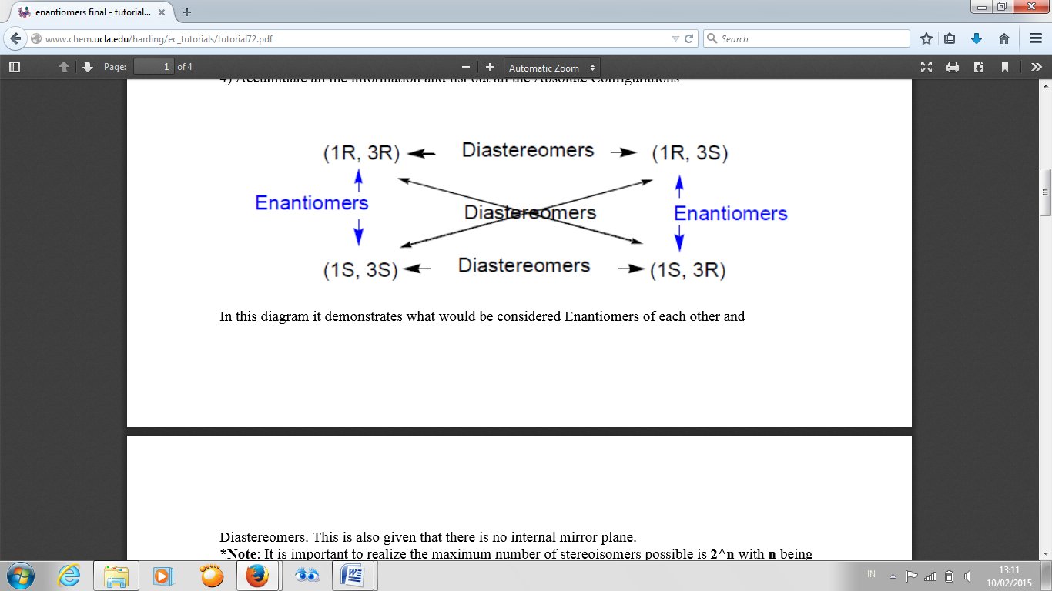
Diastreoisomer
Diastereomer memiliki sifat fisik yang berbeda dengan enantiomernya, diastereoisomer lebih mudah untuk memisahkan dengan teknik yang normal praktis (distilasi, rekristalisasi, kromatografi, dll). Diastereoisomer umumnya terjadi pada senyawa-senyawa yang memiliki lebih dari satu C kiral (C*) untuk menganalis perbedaan antara enantiomer dan diastereomer dapat dilihat pada gambar di bawah ini.

Slide 9
Senyawa Meso
      Senyawa meso adalah molekul yang mengandung atom karbon kiral, tetapi juga memiliki faktor simetri pesawat, yang tidak memiliki aktivitas optik, dan tidak dapat dipisahkan menjadi senyawa photoactive (pasangan kembar identik apabila salah satu senyawa diputar 180°).
Sesuai dengan rumus 2^{n}, maka jumlah maksimum stereoisomer pada 2,3dibromobutana adalah 2² = 4.
2,3-dibromobutana

Slide 10
Senyawa Meso
Stereokimia yang mungkin dari 2,3-butanadiol adalah

Slide 11
Senyawa Meso
Bila senyawa (2R,3S) diputar 180ᵒ keluar bidang, maka akan diperoleh bentuk yang sama dengan isomer (2S,3R). Senyawa yang memiliki hubungan semacam ini disebut dengan senyawa meso.

Slide 12
Senyawa Meso
Mengidentifikasi senyawa meso
Senyawa meso memiliki bidang simetri (dapat dibagi menjadi 2 bagian yang sama atau bagian yang satu merupakan bayangan cermin bagian yang lain).

Slide 13
Senyawa Meso
2. Bagian yang terpisah harus memiliki konfigurasi yang berlawanan.
Adanya senyawa meso telah menunjukkan bahwa tidak semua senyawa yang memiliki karbon asimetri bersifat kiral. Pengecualian yang lain juga muncul, bahwa tidak semua senyawa yang bersifat kiral memiliki karbon asimetri. Kejadian seperti ini dapat dijumpai pada senyawa-senyawa siklik dan bifenil.

Slide 14
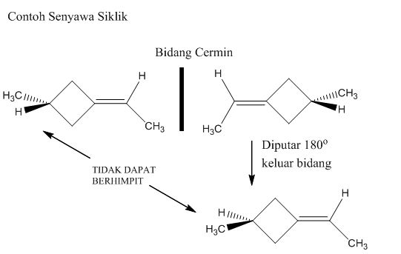
Senyawa Meso

Slide 15
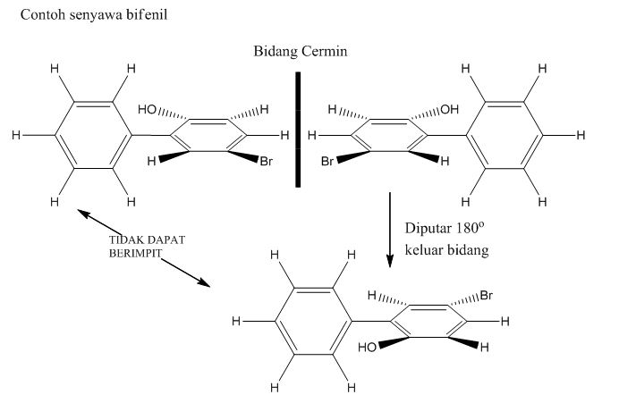
Senyawa Meso

